Slide 7
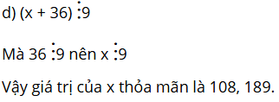
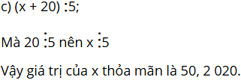

Slide 8
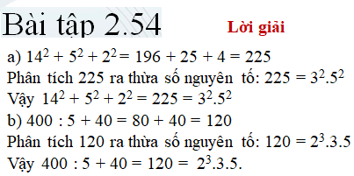

Slide 10
Số học sinh khối 6 của một trường khoảng từ 300 đến 400 học sinh. Mỗi lần xếp hàng 12, hàng 15, hàng 18 đều vừa đủ không thừa ai. Hỏi trường đó khối 6 có bao nhiêu học sinh.

